Slide 1

庖丁解牛Linux内核分析
KVM 及虚拟机技术
孟宁

Slide 2
KVM 及虚拟机技术
虚拟机技术概述
使用KVM API创建一个虚拟机
QEMU-KVM虚拟机的实现原理
StratoVirt虚拟机
Kata Containers

Slide 3
虚拟机技术概述
虚拟机技术是云计算最核心的技术，而 KVM（Kernel-based Virtual Machine）是当前最主流的虚拟机技术之一。虚拟机技术主要包括 CPU 的虚拟化、内存的虚拟化和 I/O 的虚拟化，典型的虚拟机实现有传统的 QEMU 虚拟机实现和轻量化的 StratoVirt 虚拟机实现。
CPU的虚拟化
内存的虚拟化
I/O的虚拟化

Slide 4
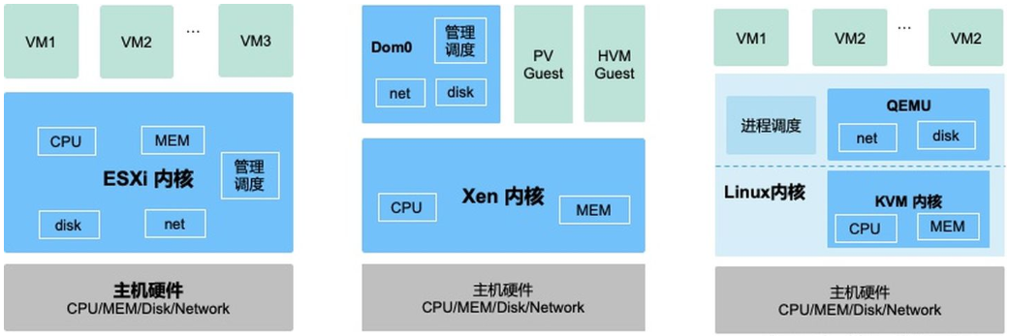
主流虚拟化技术架构对比
主流虚拟化技术有 VMware 的 ESXi、开源项目 Xen 和 KVM 等，它们的主要差别在于 CPU 的虚拟化、内存的虚拟化和 I/O 的虚拟化，以及调度管理实现有所不同。在 ESXi 中，所有虚拟化功能都在内核实现；Xen 中内核仅实现 CPU 与内存虚拟化，I/O 虚拟化与调度管理由主机上启动的第一个负责管理的虚拟机实现；KVM 中Linux内核实现 CPU 与内存虚拟化，I/O 虚拟化由 QEMU 实现，调度管理通过 Linux 进程调度器实现。

Slide 5
CPU的虚拟化
CPU 的虚拟化在实现上可以分为全虚拟化、半虚拟化和硬件辅助虚拟化。其中全虚拟化和半虚拟化都是软件实现，也就是 VMM（Virtual-Machine Monitor）是纯软件实现。全虚拟化实现方式在客户虚拟机执行特权指令时需要通过 VMM 进行异常捕获、二进制翻译 BT（Binary Translation）和模拟执行；半虚拟化实现方式需要修改客户虚拟机操作系统的特权指令，改为通过 Hypercall 调用 VMM 来处理特权指令，无需异常捕获与模拟执行。硬件辅助虚拟化的实现方式是 VMM 与 Inter-VT、AMD-V 等硬件辅助虚拟化技术相配合提供在性能和运行环境上都更加逼真的虚拟机环境。
物理服务器上通常配置超过 2 个物理 CPU（pCPU），每个物理 CPU 有多个核（Core），开启超线程技术的 CPU 每个核上可以有 2 个线程（Thread），在虚拟化环境中一个线程对应一个虚拟 CPU（vCPU）。

Slide 6
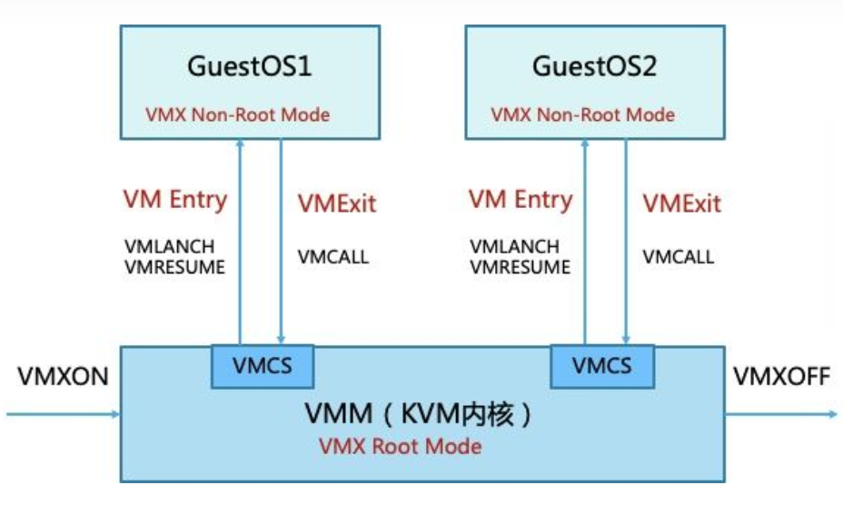
KVM是基于硬件辅助虚拟化技术
在 KVM 中每一个虚拟机就是一个用户空间的 QEMU 进程，vCPU 就是分配给该进程的物理 CPU 核上的某个线程，由 Linux 内核动态调度。KVM 支持将 vCPU 绑定到特定 pCPU 上，KVM 还支持 vCPU 的超量分配（over-commit），使得分配给客户虚拟机的 vCPU 数量超过 pCPU 上的线程总量，因为 Linux 内核的调度程序可以分时复用 pCPU 上的线程。
KVM 内核模块加载时执行 VMXON 指令进入 VMX 操作模式，VMM 进入 VMX Root 模式，可执行 VMXOFF 指令退出。GuestOS 执行特权或敏感指令时触发 VMExit，系统挂起 GuestOS，通过 VMCALL 调用 VMM 切换到 VMX Root 模式执行，VMExit 开销是比较大的。VMM 执行完成后，可执行 VMLANCH 或 VMRESUME 指令触发 VM Entry 切换到 VMX Non-Root 模式，系统自动加载 GuestOS 运行。

Slide 7
内存的虚拟化
内存虚拟化是将 Guest 上的虚拟内存地址 GVA（Guest Virtual Address）转换为 Guest 上的物理内存地址 GPA（Guest Physical Address），进一步再转换为 Host 上的物理内存地址 HPA（Host Physical Address ）。
没有硬件辅助虚拟化之前，VMM 为每个 Guest 维护一份影子页表（Shadow Page Table），通过软件维护 GVA、GPA 到 HPA 的映射，由于内存访问与更新频繁导致影子页表的维护复杂，运行开销大影响虚拟机的性能。
硬件辅助内存虚拟化技术是 CPU 引入硬件辅助内存虚拟化页表，作为 CPU 内存管理单元 MMU 的扩展，通过硬件来实现 GVA、GPA 到 HPA 的转换。首先 Guest 通过页表寄存器将 GVA 转换为 GPA，然后查询硬件辅助内存虚拟化页表将 GPA 转换为 HPA。
CPU 还使用 TLB 缓存虚拟地址到物理地址的映射，地址转换时 CPU 先根据 GPA 查找 TLB，如果未找到映射的 HPA，将根据页表中的映射填充 TLB，再进行地址转换，从而通过高速缓存 TLB 加速内存虚拟化的地址转换。

Slide 8
大页内存
一般 CPU 默认使用 4KB 的内存页面，目前已经支持 2MB和1GB 等大页内存页面（Huge Page）。使用大页内存可减少内存页数与页表项数，节省了页表所占用的 CPU 缓存空间，同时也减少内存地址转换次数，以及 TLB 失效和刷新的次数，从而提升内存使用效率与性能。
使用大页内存也有一些弊端，比如大页内存必须在使用前准备好，一般是调用 mmap、shmget 或使用 libhugetlbfs 库进行封装，而且需要超级用户权限来挂载 hugetlbfs 文件系统，如果大页内存没有实际使用会造成内存浪费等。
透明大页内存 THP（Transparent Hugepage）技术创建了一个抽象层，能够自动创建、管理和使用传统大页内存，实现发挥大页内存优势的同时也规避以上大页内存的弊端。当前主流的 Linux 版本都默认支持 THP。KVM 中可以在 Host 和 Guest 中同时使用 THB 技术来提升内存使用效率与性能。

Slide 9
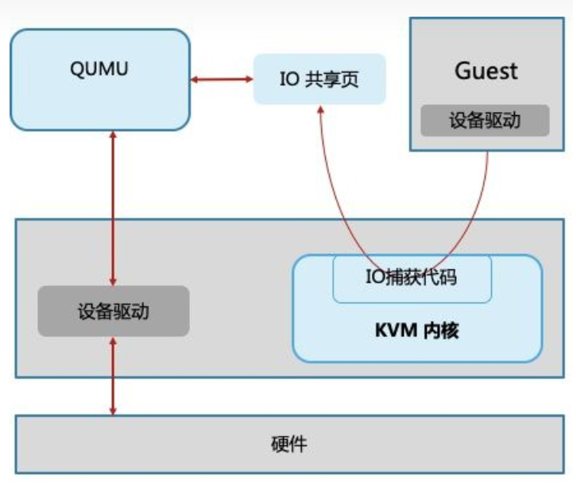
I/O的虚拟化
在虚拟化环境中，Guest 的 I/O 操作需要经过特殊处理才能在底层 I/O 设备上执行。KVM 支持多种 I/O 虚拟化技术，比如全虚拟化的设备模拟与半虚拟化的 virtio 驱动都是通过软件实现的 I/O 虚拟化；比如设备直通 PCI Pass-through、设备共享 SR-IOV（Single Root-IO Virtualization）、数据平面开发工具集 DPDK（Data Plance Development Kit）与存储性能开发工具集 SPDK（Storage Performace Development Kit）等硬件辅助 I/O 虚拟化技术。

Slide 10
使用KVM API创建一个虚拟机
使能KVM硬件辅助虚拟化
安装配置KVM
使用KVM API创建一个虚拟机
KVM API总结

Slide 11
使能KVM硬件辅助虚拟化
在安装KVM之前，确保你的主机（以Ubuntu Linux为例）支持 KVM 硬件辅助虚拟化。这个主机必须拥有支持 VT-x（vmx）的 Intel 处理器 或者支持 AMD-V (svm) 技术的 AMD 处理器。
在一些主机上，虚拟化技术可能在 BIOS 中禁用了。如果禁用了，需要启动系统时按住F1键进入BIOS设置中使能（Enable） VT-x（vmx）或者 AMD-V (svm) ，按F10保存新设置，最后重新启动系统。
在Linux系统中可以通过输入下面的grep命令来看看你的主机是否支持硬件虚拟化。
grep -Eoc '(vmx|svm)' /proc/cpuinfo #如果你的 CPU 支持硬件辅助虚拟化，这个命令将会打印出大于0的数字，这代表 CPU 核心数目。如果输出为0，它意味着这个 CPU 不支持或者当前设置不支持硬件辅助虚拟化。
在Windows系统下以Virtualbox为例，让Ubuntu虚拟机使能KVM硬件辅助虚拟化，参见《庖丁解牛Linux操作系统分析》一书10.2节。

Slide 12
使用KVM API创建一个虚拟机
在使能KVM硬件辅助虚拟化之后，使用KVM API很可能还会出现“/dev/kvm device permission denied”类似这样的错误信息。为了解决这个权限问题，需要安装qemu-kvm，并将您的用户名加入kvm用户组。安装qemu-kvm及配置KVM的命令如下。
sudo apt update
sudo apt install qemu-kvm
whoami # 获取当前用户名，这里用户名以mengning为例
sudo adduser mengning kvm
sudo chown mengning /dev/kvm
grep kvm /etc/group
sudo reboot
这样就可以在当前用户环境下调用KVM API了。

Slide 13
使用KVM API创建一个虚拟机
首先在代码中通过open系统调用打开/dev/kvm为创建KVM虚拟机做准备。
int kvm = open("/dev/kvm", O_RDWR | O_CLOEXEC);
我们需要对/dev/kvm设备进行读写访问才能设置虚拟机，O_CLOEXEC属性意思是当调用exec成功后文件会自动关闭，所有未明确用于跨 exec 继承的打开都应使用O_CLOEXEC属性。
KVM_GET_API_VERSION的ioctl调用是获取KVM API的版本，KVM API的稳定版本是12，通过如下代码可以检查当前系统的KVM API版本。
int ret = ioctl(kvm, KVM_GET_API_VERSION, NULL);
if (ret == -1)
err(1, "KVM_GET_API_VERSION");
if (ret != 12)
errx(1, "KVM_GET_API_VERSION %d, expected 12", ret);

Slide 14
使用KVM API创建一个虚拟机
检查完KVM API版本之后，您可能还需检查当前系统是否支持您需要的某个扩展功能，KVM_CHECK_EXTENSION的ioctl调用是用来检查某个扩展功能，比如检查KVM_CAP_USER_MEMORY的扩展功能代码（略）。
创建KVM虚拟机和组装一台计算机是类似的，如下KVM_CREATE_VM的ioctl调用创建了vmfd，相当于购买了一个主板。
int vmfd = ioctl(kvm, KVM_CREATE_VM, (unsigned long)0);
然后就得往主板上安装内存条和CPU，才能组成一个最基本的计算机系统。

Slide 15
使用KVM API创建一个虚拟机
先来虚拟一个内存条安装到主板vmfd上去。我们使用mmap分配一块内存作为虚拟机的内存，struct kvm_userspace_memory_region数据结构相当于内存条的接口规格，region就相当于符合接口标准的虚拟内存条，这样就可以通过KVM_SET_USER_MEMORY_REGION的ioctl调用将虚拟内存条region安装到vmfd虚拟机主板上去。
/* Allocate one aligned page of guest memory to hold the code. */ uint8_t *mem = mmap(NULL, 0x1000, PROT_READ | PROT_WRITE, MAP_SHARED | MAP_ANONYMOUS, -1, 0); //memcpy(mem, code, sizeof(code)); // 模拟装载软件代码到虚拟机内存中 /* Map it to the second page frame (to avoid the real-mode IDT at 0). */ struct kvm_userspace_memory_region region = { .slot = 0, .guest_phys_addr = 0x1000, .memory_size = 0x1000, .userspace_addr = (uint64_t)mem, }; int ret = ioctl(vmfd, KVM_SET_USER_MEMORY_REGION, &region);

Slide 16
使用KVM API创建一个虚拟机
再创建一个虚拟CPU vcpufd 安装到主板vmfd上去。其中KVM内核模块提供了一个struct kvm_run的数据结构用于VMM监控虚拟CPU的状态。
int vcpufd = ioctl(vmfd, KVM_CREATE_VCPU, (unsigned long)0);
size_t mmap_size = ioctl(kvm, KVM_GET_VCPU_MMAP_SIZE, NULL);
struct kvm_run *run = mmap(NULL, mmap_size, PROT_READ | PROT_WRITE, MAP_SHARED, vcpufd, 0);

Slide 17
使用KVM API创建一个虚拟机
接下来就可以初始化虚拟CPU vcpufd，为启动虚拟CPU执行代码做好准备。
如下代码简要配置了CPU最关键的几个寄存器，其中struct kvm_sregs是虚拟CPU的特殊寄存器（Special Registers），struct kvm_regs是虚拟CPU的通用寄存器。通用寄存器rip是指令指针寄存器，.rip = 0x1000是设置虚拟CPU启动时执行的第一条指令的“物理地址”（虚拟机的物理地址并不是真实物理内存地址）。
/* Initialize CS to point at 0, via a read-modify-write of sregs. */ struct kvm_sregs sregs; int ret = ioctl(vcpufd, KVM_GET_SREGS, &sregs); sregs.cs.base = 0; sregs.cs.selector = 0; ret = ioctl(vcpufd, KVM_SET_SREGS, &sregs); /* Initialize registers: instruction pointer for our code, addends, and * initial flags required by x86 architecture. */ struct kvm_regs regs = { .rip = 0x1000, .rax = 2, .rbx = 2, .rflags = 0x2, }; ret = ioctl(vcpufd, KVM_SET_REGS, &regs);

Slide 18
使用KVM API创建一个虚拟机
最后VMM就可以借助struct kvm_run数据结构存储的虚拟CPU状态来监控虚拟CPU vcpufd的运行，在KVM内核模块中虚拟CPU vcpufd会执行虚拟内存中的代码，虚拟内存中往往是包括内核和根文件系统的完整操作系统。
/* Repeatedly run code and handle VM exits. */ while (1) { ret = ioctl(vcpufd, KVM_RUN, NULL); switch (run->exit_reason) { case KVM_EXIT_HLT: puts("KVM_EXIT_HLT"); return 0; case KVM_EXIT_IO: if (run->io.direction == KVM_EXIT_IO_OUT && run->io.size == 1 && run->io.port == 0x3f8 && run->io.count == 1) putchar(*(((char *)run) + run->io.data_offset)); else errx(1, "unhandled KVM_EXIT_IO"); break; default: errx(1, "exit_reason = 0x%x", run->exit_reason); } }

Slide 19
KVM API总结
KVM API是一组用于控制KVM虚拟机的ioctl系统调用，包括设置虚拟机内存、创建和配置虚拟CPU和虚拟设备等。使用KVM API一个简化的创建KVM虚拟机的伪代码总结如右。
这样可以使用KVM内核模块提供的虚拟化功能创建一个极简的虚拟计算机，有CPU和内存就可以执行内存中存储的代码。但是虚拟一个完整的计算机还是非常复杂的，涉及不同类型的中断和I/O设备的虚拟化，在QEMU-KVM虚拟机实现中这些主要是由用户态的QEMU实现的。
int kvm = open("/dev/kvm"); int vmfd = ioctl(kvm, KVM_CREATE_VM); ioctl(vmfd, KVM_SET_USER_MEMORY_REGION, &memory); int vcpufd = ioctl(vmfd, KVM_CREATE_VCPU); while (1) { ioctl(vcpufd, KVM_RUN); switch (exit_reason) { case KVM_EXIT_HLT: puts("KVM_EXIT_HLT"); return 0; case KVM_EXIT_IO: ... }

Slide 20
QEMU-KVM虚拟机的实现原理
QEMU 原本和 KVM 并无关联，QEMU自己就是一个纯软件实现的虚拟化系统，因为是纯软件实现的虚拟机，所以性能较差。但是 QEMU 代码中包含整套的虚拟机实现，包括 CPU 虚拟化、内存虚拟化，以及 KVM 所欠缺的虚拟I/O设备，比如网卡、显卡、存储控制器和硬盘等的模拟实现。QEMU和KVM结合起来，在KVM虚拟机运行期间，QEMU 会通过 KVM 内核模块提供的系统调用进入内核，由 KVM 负责将虚拟机置于特殊模式运行。遇到虚拟机进行 I/O 操作时，KVM 会从上次的系统调用出口处返回 QEMU，由 QEMU 来负责解析和模拟这些设备的I/O操作。
从 QEMU 的角度看，也可以说是 QEMU 使用了 KVM 内核模块的虚拟化功能，为自己的虚拟机提供了硬件辅助虚拟化加速。除此以外，虚拟机的配置和创建、虚拟机运行所依赖的虚拟设备、虚拟机运行时的用户环境和交互，以及一些虚拟机的特定技术比如动态迁移，都是 QEMU 自己实现的。

Slide 21
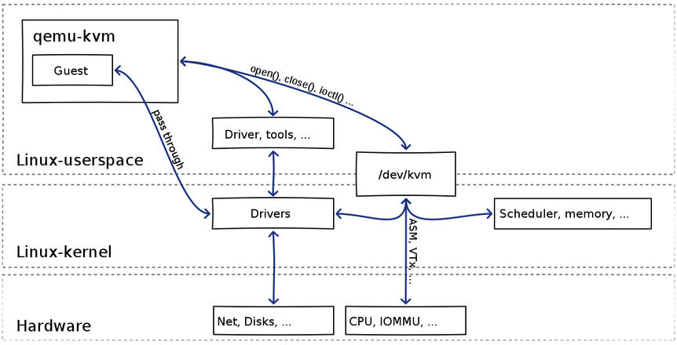
QEMU-KVM虚拟机的实现原理
KVM 内核模块在运行时按需加载进入内核空间运行。KVM 本身不执行任何I/O设备模拟，需要 QEMU 通过 /dev/kvm 接口设置一个 GuestOS 的设备地址空间，向它提供模拟的 I/O 设备，并将它的视频显示映射回宿主机的显示屏。

Slide 22
QEMU-KVM虚拟机的实现原理
KVM 内核模块是 KVM 虚拟机的核心部分，其主要功能是初始化 CPU 硬件，打开虚拟化模式，然后将虚拟客户机运行在虚拟机模式下，并对虚拟机的运行提供一定的支持。KVM 内核模块被加载的时候，一般它首先初始化内部的数据结构；做好准备后，KVM 内核模块检测当前的 CPU，然后打开 CPU 控制及存取页表的虚拟化模式开关，并通过执行 VMXON 指令将宿主操作系统置于虚拟化模式的根模式；最后KVM 内核模块创建特殊设备文件 /dev/kvm 并等待来自用户空间的ioctl系统调用。
接下来的KVM虚拟机的创建和运行将是 QEMU 和 KVM 相互配合的过程。两者的通信接口主要是一系列针对特殊设备文件 /dev/kvm 的 ioctl 调用。其中最重要的是创建虚拟机。它可以理解成 KVM 为了某个特定的虚拟机创建对应的内核数据结构，同时 KVM 返回一个文件描述符来代表所创建的虚拟机。

Slide 23
QEMU-KVM虚拟机的实现原理
针对虚拟机文件描述符的ioctl 调用可以对虚拟机做相应地管理，比如创建客户机物理内存地址和宿主机真实物理内存地址之间的映射关系；再比如创建多个 vCPU，KVM 为每一个 vCPU 生成对应的文件描述符，对其执行相应的 ioctl 调用，就可以对 vCPU 进行管理。其中最重要的就是“执行虚拟处理器vCPU”，即虚拟机在 KVM 的支持下，物理CPU（pCPU）被置于虚拟化模式的非根模式下，开始执行二进制指令。在非根模式下，所有敏感的二进制指令都被pCPU 捕捉到，pCPU 在保存现场之后自动切换到根模式，由 KVM 决定如何处理。
除了 CPU 的虚拟化，内存虚拟化也由 KVM 实现。实际上，内存虚拟化往往是一个虚拟机实现中最复杂的部分。CPU 中的内存管理单元 MMU 是通过页表的形式将程序运行的虚拟地址转换成物理地址。在虚拟机模式下，MMU 的页表则必须在一次查询的时候完成两次地址转换。因为除了将客户机程序的虚拟地址转换了客户机的物理地址外，还要将客户机物理地址转化成宿主机真实的物理地址。
由于篇幅所限，不再深入探讨QEMU-KVM相关的实现细节，有兴趣的读者可以自行阅读QEMU-KVM相关的代码。

Slide 24
StratoVirt虚拟机
StratoVirt 是华为 openEuler 操作系统中引入的虚拟化技术，采用 Rust 语言编写实现。Strato取自Stratosphere，意指地球大气层中的平流层，大气层可以保护地球不受外界环境侵害，而平流层则是大气层中最稳定的一层；类似的，虚拟化技术是操作系统平台之上的隔离层，既能保护操作系统平台不受上层恶意应用的破坏，又能为正常应用提供稳定可靠的运行环境；以Strato入名，寓意为保护openEuler平台上业务平稳运行的轻薄保护层。同时，Strato也承载了项目的愿景与未来： 轻量、灵活、安全和完整的保护能力。
StratoVirt是计算产业中面向云数据中心的企业级虚拟化平台，实现了一套架构统一支持虚拟机、容器、Serverless三种场景。StratoVirt在轻量低噪、软硬协同、Rust语言级安全等方面具备关键技术竞争优势。

Slide 25
StratoVirt虚拟机
StratoVirt是一种基于Linux内核KVM虚拟机的开源轻量级虚拟化技术，在保持传统虚拟化的隔离能力和安全能力的同时，降低了内存资源消耗，提高了虚拟机启动速度。StratoVirt可以应用于微服务或函数计算FaaS（Function as a Service）等Serverless场景，保留了相应接口和设计，用于快速导入更多特性，直至支持标准虚拟化。
StratoVirt虚拟机是Linux中一个独立的进程，其中包括三类线程：主线程、vCPU线程、I/O线程。
主线程是异步收集和处理来自外部模块（如vCPU线程）事件的循环；每个vCPU都有一个线程处理本vCPU的trap事件；还可以为每个I/O设备配置I/O线程提升I/O的性能。

Slide 26
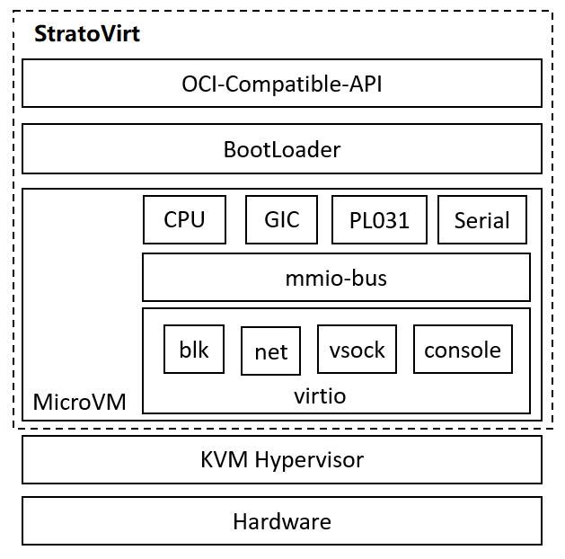
StratoVirt的核心架构
StratoVirt的核心架构中的外部API是QMP-Compatible-API，使用QMP协议与外部系统通信，兼容OCI（Open Container Initiative），同时支持对接Libvirt API。
StratoVirt的核心架构中的BootLoader是轻量化场景下使用的简单BootLoader用来加载内核镜像，而不像传统的BIOS和Grub引导方式，可以实现快速启动；标准虚拟化场景下，支持UEFI启动。
StratoVirt的核心是模拟计算机主板，包括模拟轻量化的虚拟机MicroVM和模拟标准机型的计算机主板。
轻量化的虚拟机MicroVM是为了提高性能和减少攻击面，StratoVirt最小化了用户态设备的模拟，其中模拟实现了KVM仿真设备和半虚拟化设备，如GIC、串行、RTC和virtio-mmio设备。
标准机型的虚拟机提供ACPI表实现UEFI启动，支持添加virtio-pci以及VFIO直通设备等，极大提高虚拟机的I/O性能。

Slide 27
StratoVirt虚拟机总结
StratoVirt是基于KVM实现的虚拟机，因而具有基于硬件的强隔离能力；得益于极简设计，StratoVirt可以快速冷启动，能够在50ms内启动轻量化的虚拟机MicroVM机型；StratoVirt的低内存开销，使得内存占用低到4MB。
StratoVirt可以提供普通标准机型的I/O能力与极简I/O设备仿真；
StratoVirt兼容OCI标准，能够与iSula和Kata容器配合使用，可以完美融入Kubernetes生态系统；
StratoVirt全面支持Intel和ARM体系结构平台。

Slide 28
StratoVirt和QEMU的区别
QEMU功能非常强大，为什么需要StratoVirt？
首先是因为目前QEMU已经有 157 万代码，而且其中又有很大一部分代码是用来支持遗留的过时特性或者设备的，而且软件功能和设备紧密耦合在一起，导致系统臃肿维护困难。
其次是QEMU 的 CVE（Common Vulnerabilities & Exposures，通用漏洞和风险） 问题，其中有将近一半是因为内存问题导致的，StratoVirt 通过 Rust编程语言的内存安全特性来避免 CVE问题。
第三，容器轻量，但不够安全；虚拟机安全，但不够轻量；StratoVirt 除了能像QEMU一样构建出标准机型的虚拟机，还能够针对轻量化的应用场景构建出轻量化的虚拟机。

Slide 29
StratoVirt和QEMU的区别
在整体架构上来说，StratoVirt和QEMU区别不大，向下基于 KVM 提供的硬件辅助虚拟化来保证性能。向上可以对接 Libvirt API 来提供虚拟机管理，StratoVirt也可以对接 iSula 和 Docker等来提供容器管理。
StratoVirt 内部架构上来讲，组件化是其最大的特点，例如在 StratoVirt 中引入了 device model 的概念，基于此实现了 CPU、扁平内存、堆叠内存、Virtio 设备、PCI 设备等多种公共组件。
StratoVirt针对轻量化场景，可以选用轻量机型主板并在此基础上增加 CPU、扁平内存、Virtio 设备等必要组件。
StratoVirt针对标准化场景，可以选用标准机型主板并增加 CPU、堆叠内存模型、PCI 系统、Virtio 设备等组件，这样便可以灵活应对各种场景的需求。

Slide 30
StratoVirt和QEMU的区别
与QEMU相比，StratoVirt 在功能上可以支持轻量虚拟机和标准虚拟机两种模式。
1.轻量虚拟机模式下，单虚机内存能够小于 4MB，启动时间小于 50ms，且支持毫秒级时延的设备极速伸缩能力；
2.标准虚拟机模式下可支持完整的机器模型，启动标准内核，可以取代 QEMU的作用；同时StratoVirt代码规模小，比QEMU易于维护；在安全性上由于StratoVirt采用Rust编程语言比QEMU有较大提升。

Slide 31
Kata Containers
The speed of containers, the security of VMs
Kata Containers is an open source project and community working to build a standard implementation of lightweight Virtual Machines (VMs) that feel and perform like containers, but provide the workload isolation and security advantages of VMs.
Kata Containers is an open source container runtime, building lightweight virtual machines that seamlessly plug into the containers ecosystem.

Slide 32
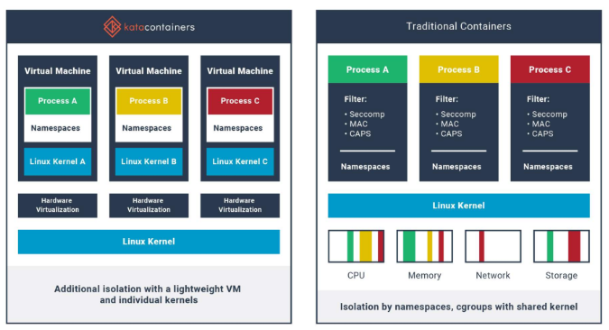
Kata Containers vs. Containers

Slide 33
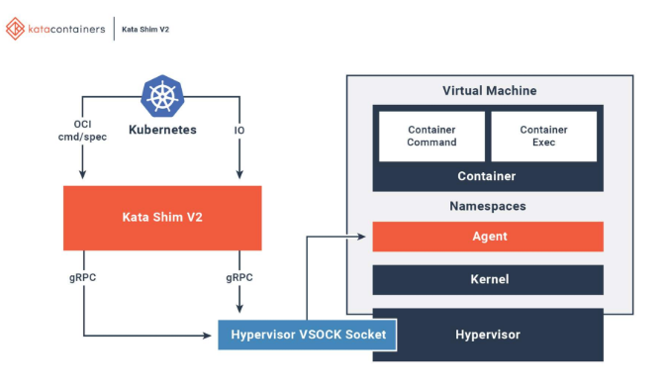
Kata Containers with Kubernetes

Slide 34
Kata Containers creation
The steps below show at a high level how a Kata Containers container is created.
1. $ sudo ctr run --runtime "io.containerd.kata.v2" --rm -t "quay.io/libpod/ubuntu:latest" foo sh
Create a container (ctr run).
Use the Kata shimv2 runtime (--runtime "io.containerd.kata.v2").
Delete the container when it exits (--rm).
Attach the container to the user's terminal (-t).
Use the Ubuntu Linux container image to create the container rootfs that will become the container environment (quay.io/libpod/ubuntu:latest).
Create the container with the name "foo".
Run the sh(1) command in the Ubuntu rootfs based container environment.

Slide 35
Kata Containers creation
2. The container manager daemon runs a single instance of the Kata runtime(utility program).
3. The Kata runtime loads its configuration file(a TOML format configuration file called configuration.toml).
4. The container manager calls a set of shimv2 API functions on the runtime. (the containerd-shim-kata-v2 binary) .
5. The Kata runtime launches the configured hypervisor.

Slide 36
Kata Containers creation
6. The hypervisor creates and starts (boots) a VM using the guest assets(a guest image and a guest kernel).The agent is started as part of the VM boot.
7. The agent is started as part of the VM boot.
8. The runtime calls the agent's CreateSandbox API to request the agent create a container.
9. The container manager returns control of the container to the user running the ctr command.

Slide 37
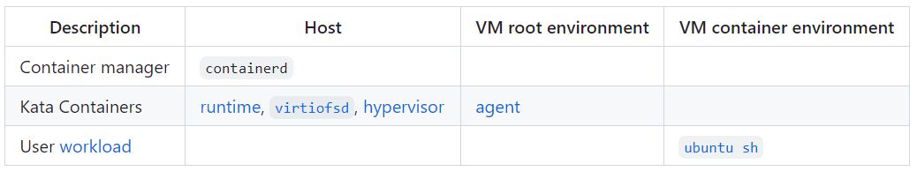
Kata Containers creation
The table below shows an example of the main processes running in the different environments when a Kata Container is created with containerd.

Slide 38
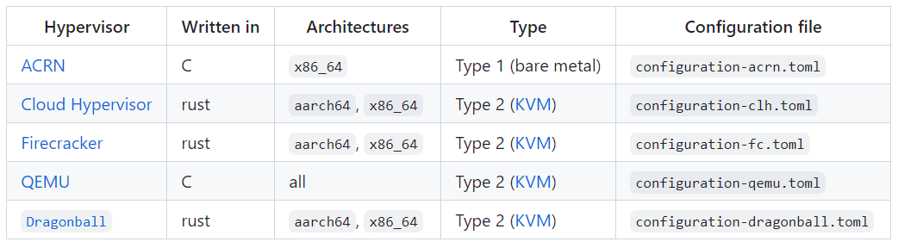
Hypervisors
Kata Containers supports multiple hypervisors.
StratoVirt

Slide 39
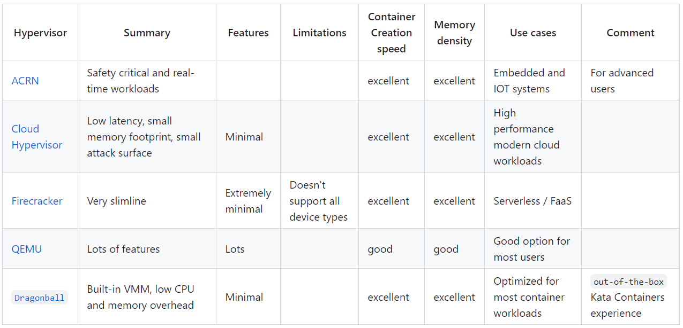
the differences between the hypervisors
StratoVirt

Slide 40
KVM 及虚拟机技术
虚拟机技术概述
使用KVM API创建一个虚拟机
QEMU-KVM虚拟机的实现原理
StratoVirt虚拟机
Kata Containers

